Slide 1
THỨ BA TUẦN XII THƯỜNG NIÊN C

Slide 2
Có một người được Thiên Chúa sai đến tên là Gioan. Ông đã đến để chứng minh về sự sáng, và chuẩn bị cho Chúa một dân tộc hoàn hảo.
Ca nhập lễ

Slide 3
Bài Đọc 1: Is 49, 1-6
“Đây Ta làm cho con nên ánh sáng các dân tộc”.
Trích sách Tiên tri Isaia.

Slide 4
Ðáp: Con ca ngợi Chúa, vì con được tạo thành cách lạ lùng
Đáp Ca:
Tv 138, 1-3. 13-14ab. 14c-15

Slide 5
Bài Đọc 2: Cv 13, 22-26
“Gioan rao giảng việc Chúa Kitô sắp đến”.
Trích sách Tông đồ Công vụ.

Slide 6
Alleluia, alleluia! – Hỡi con trẻ, con sẽ được gọi là tiên tri của Đấng Tối Cao: con sẽ đi trước mặt Chúa để dọn đường cho Người. – Alleluia.

Slide 7
Phúc âm: Lc 1, 57-66. 80

Slide 8
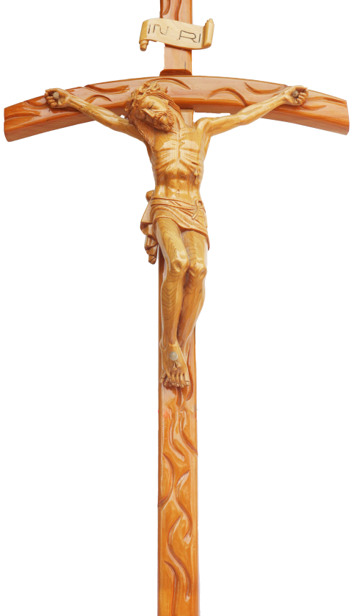
Lời nguyện tín hữu

Slide 10
Do lòng từ bi của Thiên Chúa chúng ta, mà Đấng từ trời cao đã xuống viếng thăm chúng ta.
Ca hiệp lễ

Slide 11
Ca Kết lễ

Slide 12
THỨ BA TUẦN XII THƯỜNG NIÊN C

